Slide 1
Tiết 7: ĐOẠN THẲNG
1. Đoạn thẳng AB là gì?
a) Cách vẽ:
A
D
G
B
b) Định nghĩa:
M
K
0
1
2
3
4
5
Đoạn thẳng AB là hình gồm điểm A, điểm B và tất cả các điểm nằm giữa A và B.
- Đoạn thẳng AB (hay đoạn thẳng BA)
- Hai điểm A, B là hai mút (hoặc hai đầu) của đoạn thẳng AB
Em hãy vẽ đoạn thẳng MN
Cho ví dụ hình ảnh thực tế về đoạn thẳng

Slide 2
Tiết 7: ĐOẠN THẲNG
1. Đoạn thẳng AB là gì?
Hãy nêu sự khác nhau giữa:
Đường thẳng – Tia – Đoạn thẳng
a) Cách vẽ:
b) Định nghĩa:
B
A
Đoạn thẳng AB là hình gồm điểm A, điểm B và tất cả các điểm nằm giữa A và B.
Đường thẳng:
Không bị giới hạn 2 đầu
B
A
Tia: giới hạn đầu gốc
B
A
Đoạn thẳng: giới hạn 2 đầu

Slide 3
Tiết 7: ĐOẠN THẲNG
1. Đoạn thẳng AB là gì?
Bài 33 sgk/115: Điền vào chỗ trống trong các phát biểu sau:
a) Hình gồm hai điểm ………… và tất cả các điểm nằm giữa ………..được gọi là đoạn thẳng RS. Hai điểm …………được gọi là hai mút của đoạn thẳng RS
a) Cách vẽ:
b) Định nghĩa:
R và S
Đoạn thẳng AB là hình gồm điểm A, điểm B và tất cả các điểm nằm giữa A và B.
R và S
R và S
b) Đoạn thẳng PQ là hình gồm ............................................. ……...………..
điểm P, điểm Q và tất cả các điểm nằm giữa P và Q

Slide 4
Bài tập: a) Vẽ ba đường thẳng a, b, c cắt nhau đôi một tại 3 điểm A, B, C Chỉ ra các đoạn thẳng trên hình? b) Đọc tên các đường thẳng (các cách khác nhau?) c) Chỉ ra 3 tia trên hình? d) Ba điểm A, B, C có thẳng hàng không? e) Quan sát đoạn thẳng AB và đoạn thẳng AC có đặc điểm gì? GV hướng dẫn cho HS : AB và AC có 1 điềm chung là A. Ta nói AB và AC cắt nhau.

Slide 5
m
I
I : Là giao điểm
a
n

Slide 6
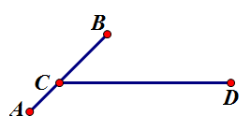
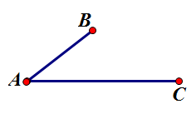
Tiết 7: ĐOẠN THẲNG
2. Đoạn thẳng cắt đoạn thẳng, cắt tia, cắt đường thẳng
Các trường hợp khác:
a) Đoạn thẳng cắt đoạn thẳng:
D
A
I
B
Đoạn thẳng AB và CD cắt nhau tại giao điểm I
C

Slide 7
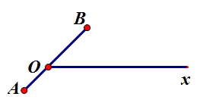
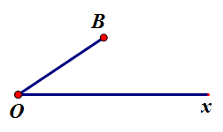
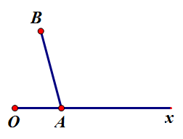
Tiết 7: ĐOẠN THẲNG
2. Đoạn thẳng cắt đoạn thẳng, cắt tia, cắt đường thẳng
Các trường hợp khác:
a) Đoạn thẳng cắt đoạn thẳng:
b) Đoạn thẳng cắt tia:
x
K
A
O
Đoạn thẳng AB cắt tia Ox tai giao điểm K
B
11

Slide 8
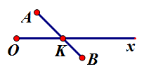
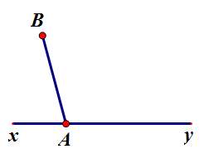
Tiết 7: ĐOẠN THẲNG
2. Đoạn thẳng cắt đoạn thẳng, cắt tia, cắt đường thẳng
a) Đoạn thẳng cắt đoạn thẳng:
b) Đoạn thẳng cắt tia:
c) Đoạn thẳng cắt đường thẳng:
Trường hợp khác:
A
y
H
x
B
Đoạn thẳng AB cắt đường thẳng xy tại giao điểm H

Slide 9
BT1
Cách viết thông thường | Hình vẽ
Điểm M thuộc đường thẳng p.
b) Hai đoạn thẳng AB và CD cắt nhau tại điểm O
c) Đoạn thẳng MN cắt tia AC.
d) Đường thẳng AB và đường thẳng IJ cắt nhau tại K.
e) Tia Ax cắt đoạn thẳng MN.
f) Vẽ đường thẳng AB. Lấy điểm M thuộc đoạn thẳng AB. Lấy điểm N thuộc tia AB nhưng không thuộc đoạn thẳng AB.

Slide 10
Đoạn thẳng AB là hình gồm điểm A, B
và tất cả các điểm nằm giữa A và B
Đoạn thẳng cắt đoạn thẳng.
ĐOẠN THẲNG
Đoạn thẳng cắt tia
Hình ảnh thực tế
của đoạn thẳng
Đoạn thẳng cắt đường thẳng
17

Slide 11
HƯỚNG DẪN HỌC Ở NHÀ
Học thuộc định nghĩa đoạn thẳng.
BT34; 35; 36; 37; 38 – SGK/T116.
Bài 2, bài 3 trong PHT.

